Slide 1
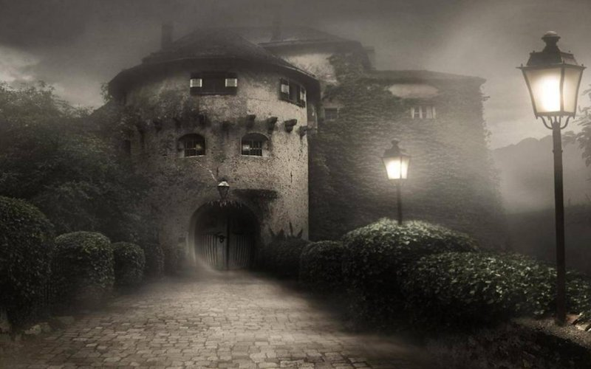
Quelques lieux étranges et mystérieux sur terre
Musique de Dark Santuary
Diaporama © Jean Schwaenen

Slide 2
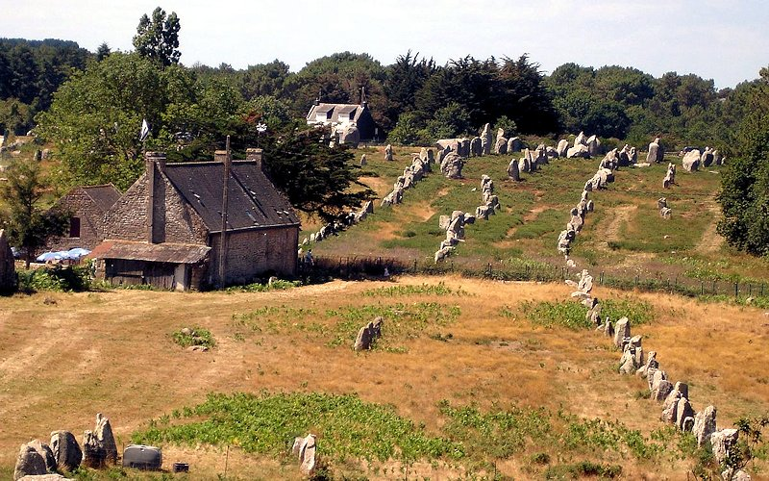
Alignement de Kermario à Carnac - France

Slide 3
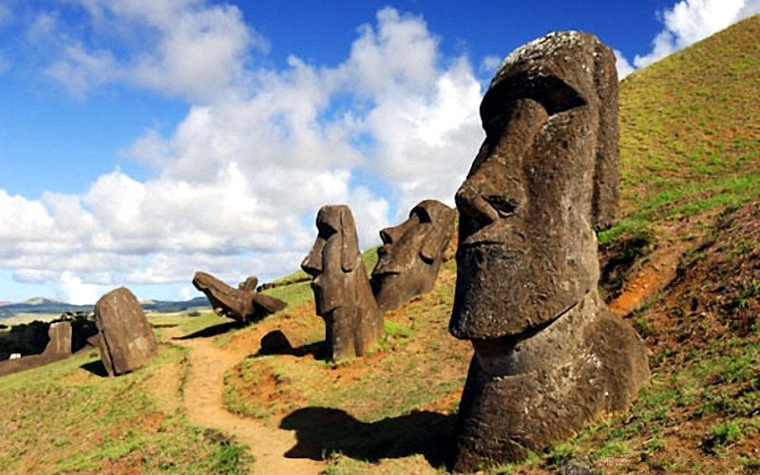
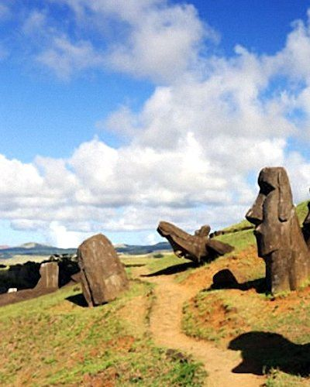
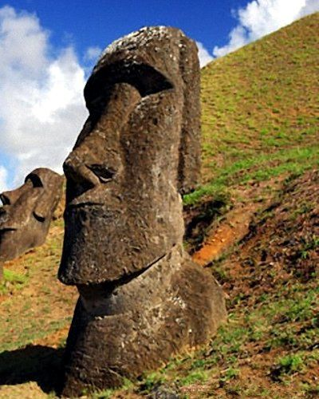
Les statues géantes de l’Île de Paques

Slide 4
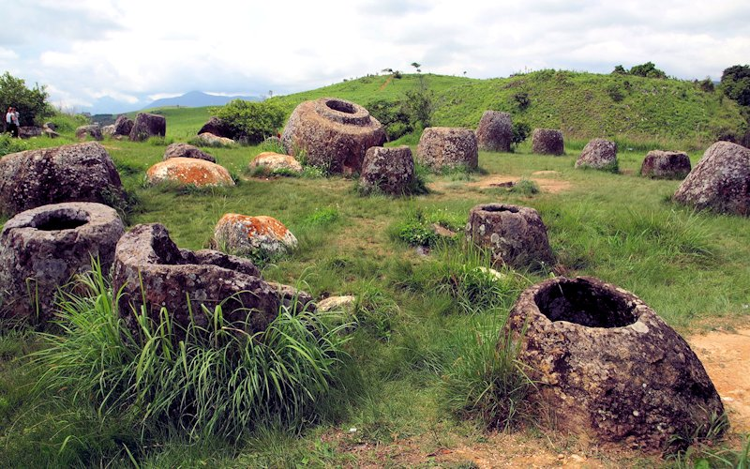
La plaine des jarres au Laos

Slide 5
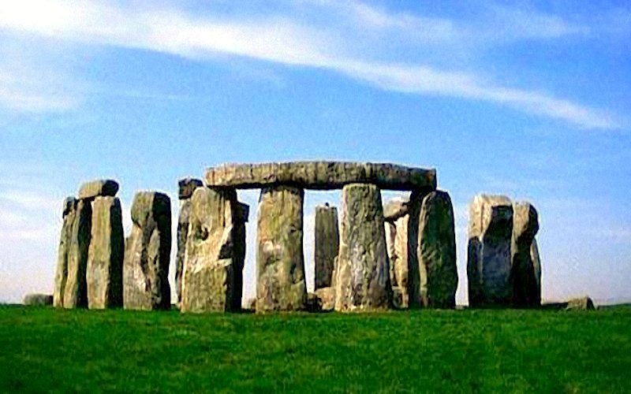
Le site de Stonehenge - Angleterre

Slide 6
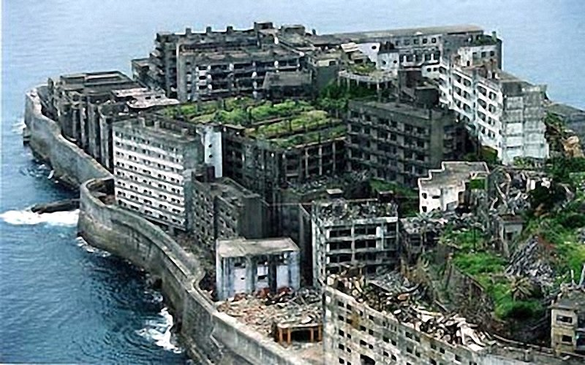
Île d’Hashima - Japon

Slide 7
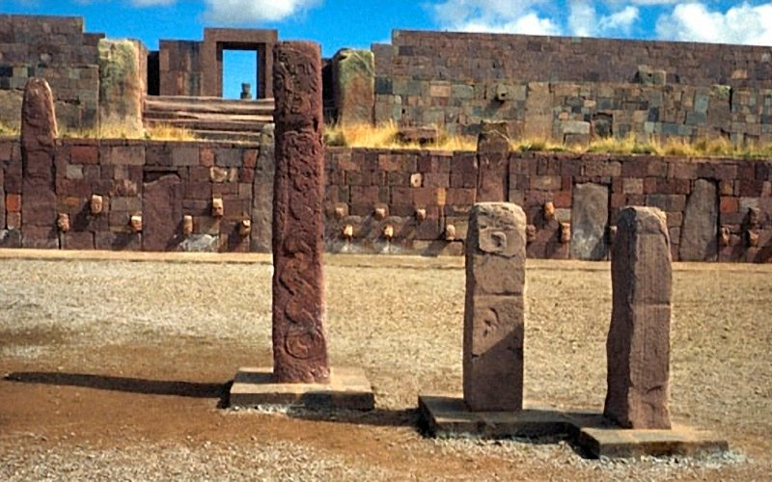
Tiahuanaco - Bolivie

Slide 8
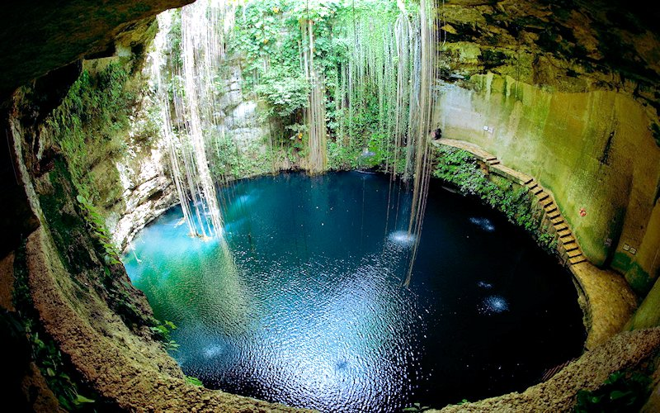
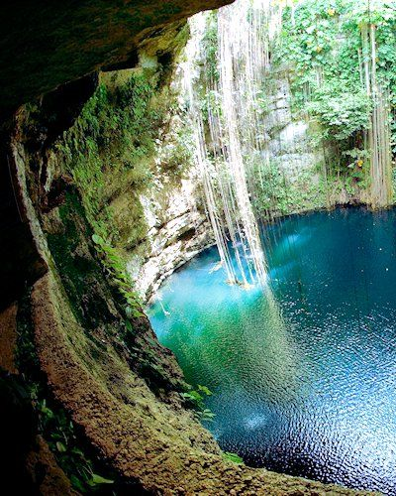
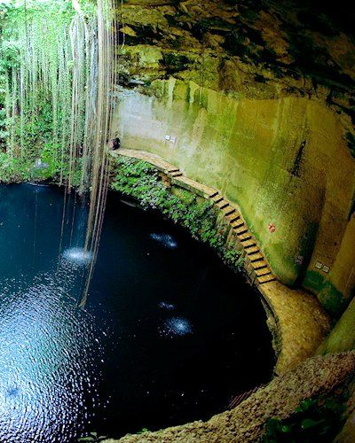
Ik-Kil Cénote - Mexique

Slide 9
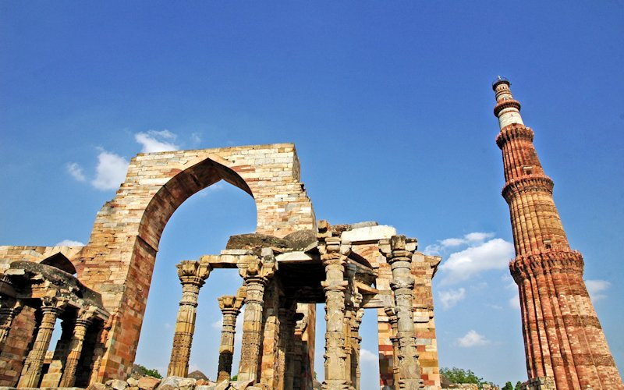
Le pilier de fer - Inde

Slide 10
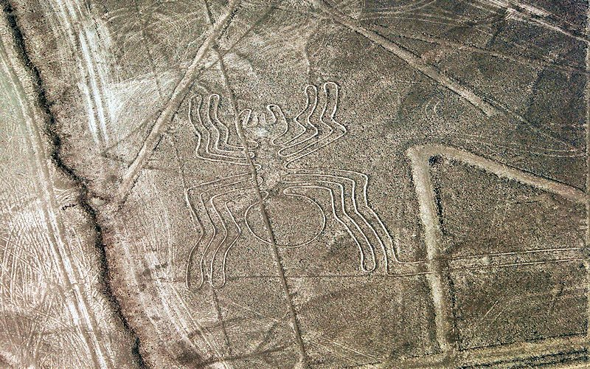
Les lignes étranges de Nazca au Pérou

Slide 11
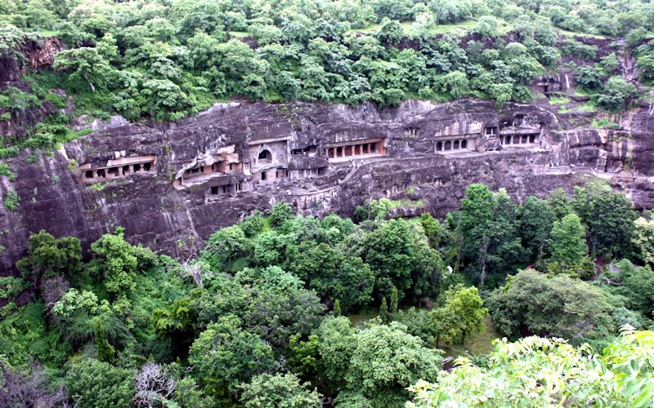
Les grottes d’Ajanta - Inde

Slide 12
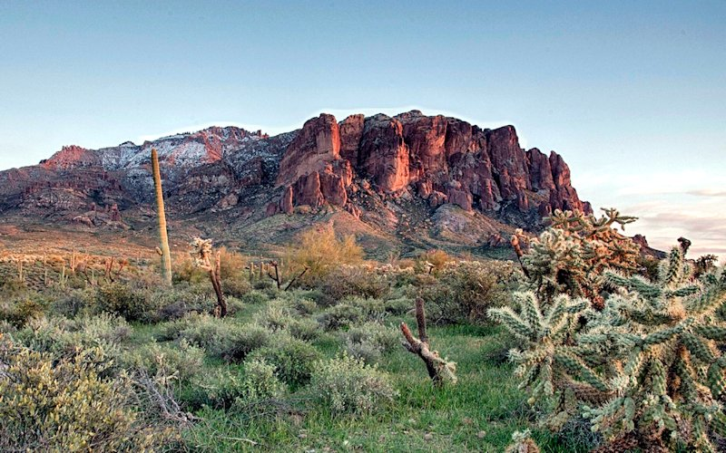
Les monts de la superstition - Arizona

Slide 13
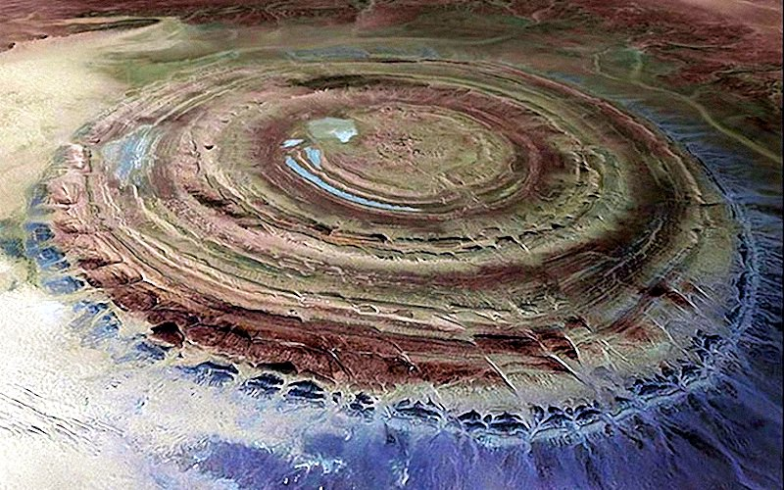
La structure de Richat (l’œil du Sahara) - Mauritanie

Slide 14
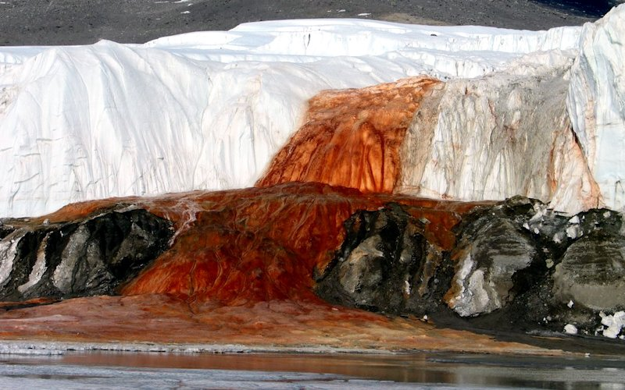
La rivière de sang - Antartique

Slide 15
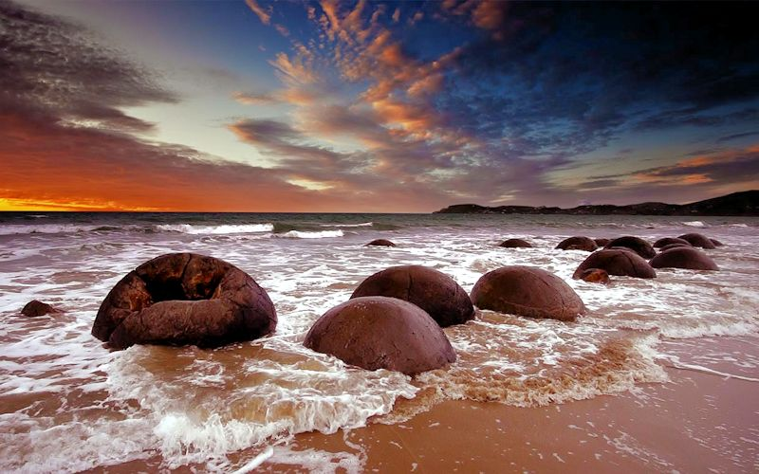
Les boulders de Moeraki – Nouvelle-Zélande

Slide 16
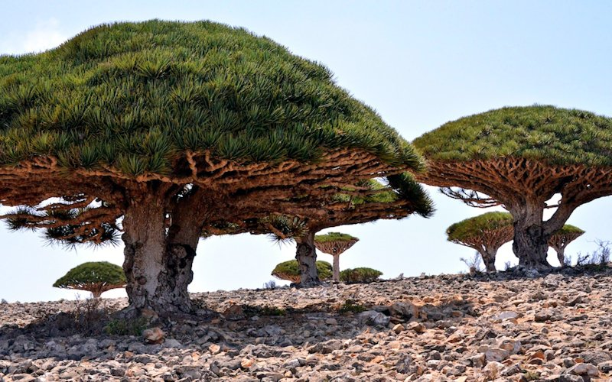
L'ile aux plantes aliens - Socotra (Yémen)

Slide 17
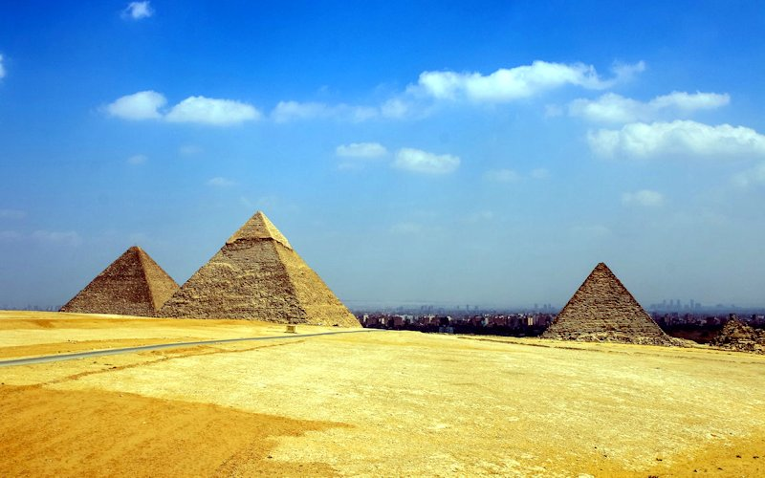
Les pyramides de Giseh – Égypte

Slide 18
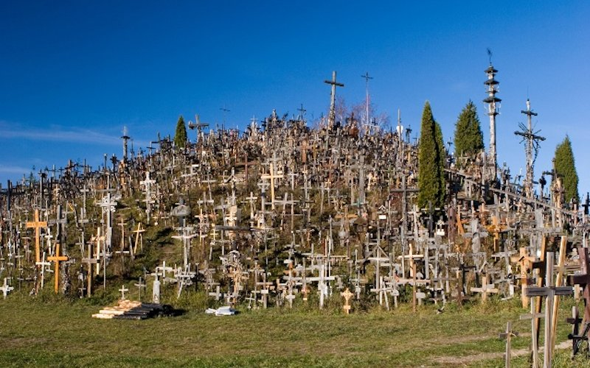
La colline des croix de Siauliai - Lituanie

Slide 19
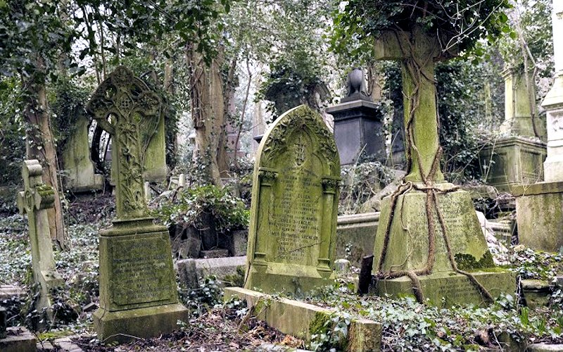
Highgate cimetery - Londre

Slide 20
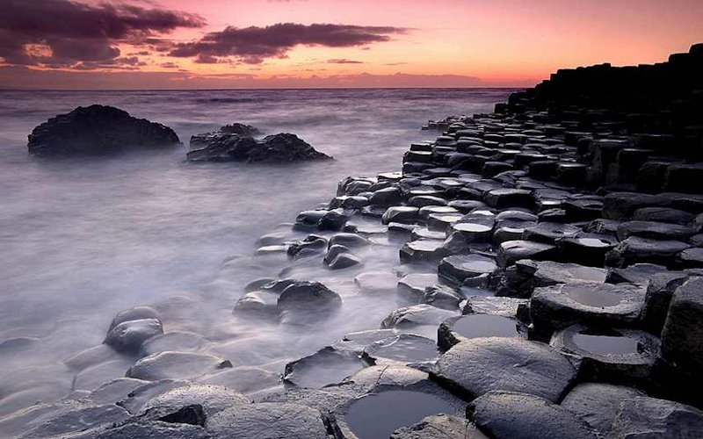
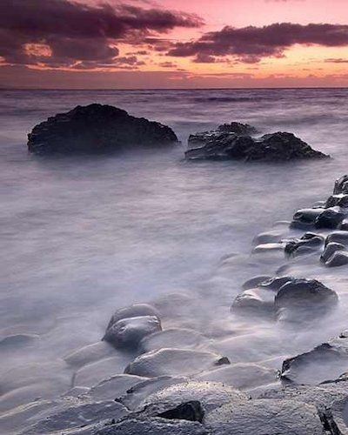
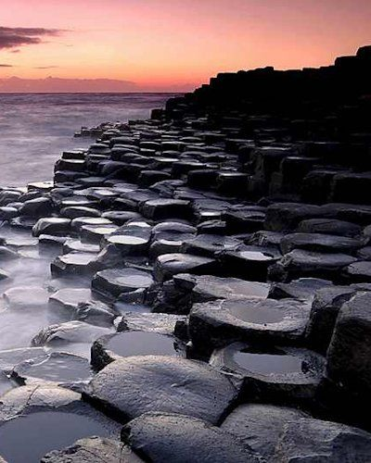
La Chaussée des Géants, Antrim - Irlande du Nord

Slide 21
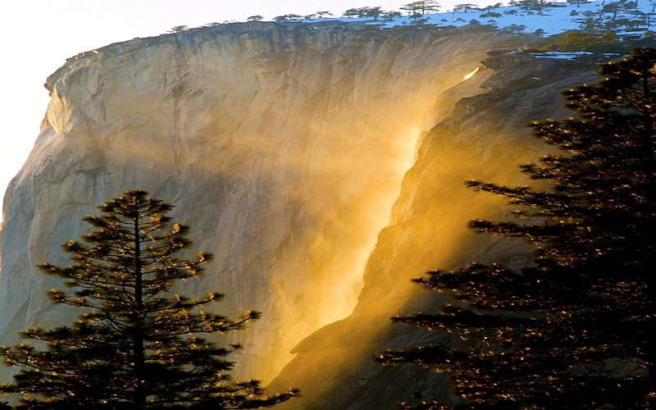
La cascade de feu (Horsetail) - Yosemite

Slide 22
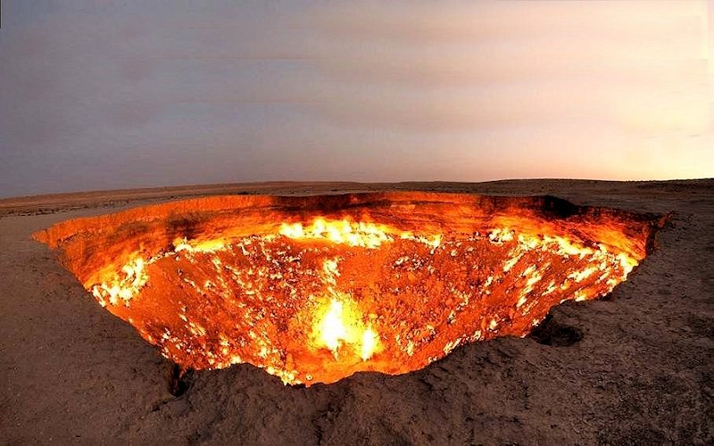
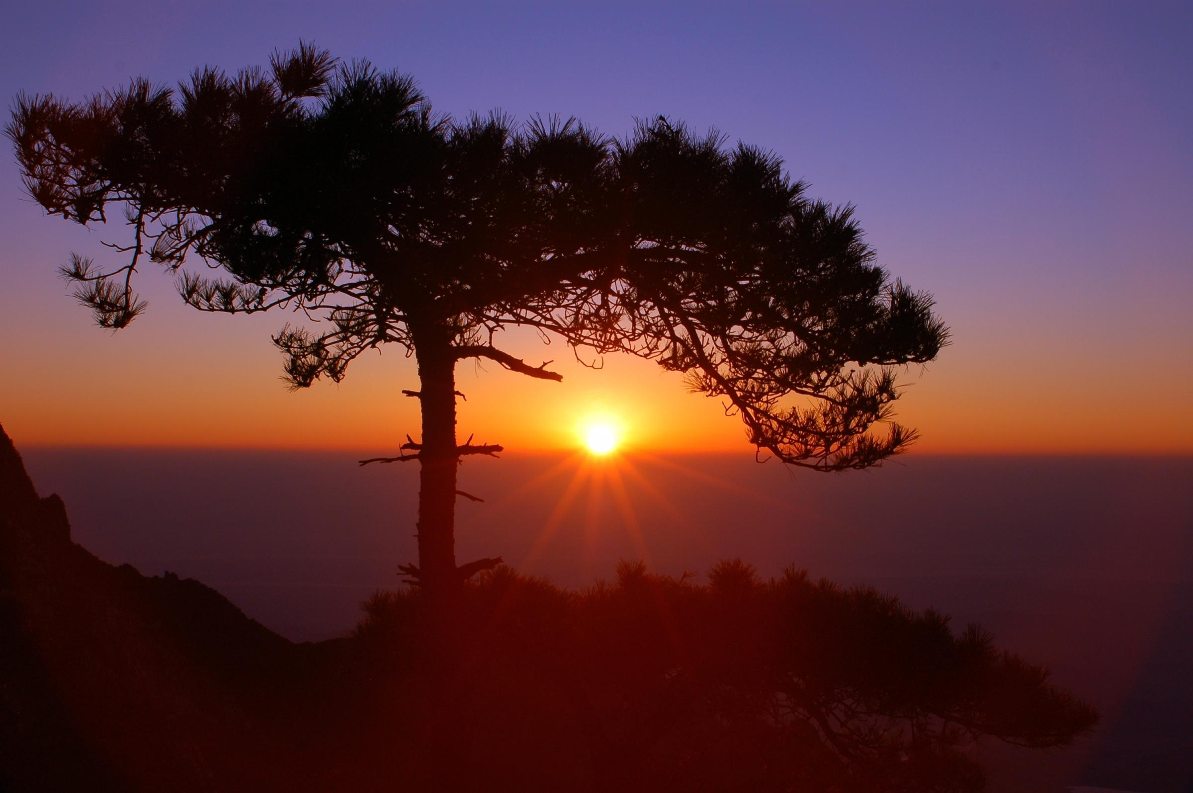
La porte de l'enfer de Darvaza - Turkménistan

Slide 23
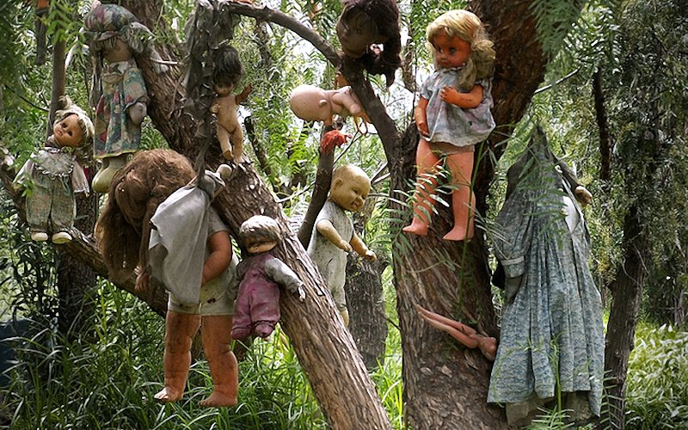
L’Île aux poupées - Mexique

Slide 24
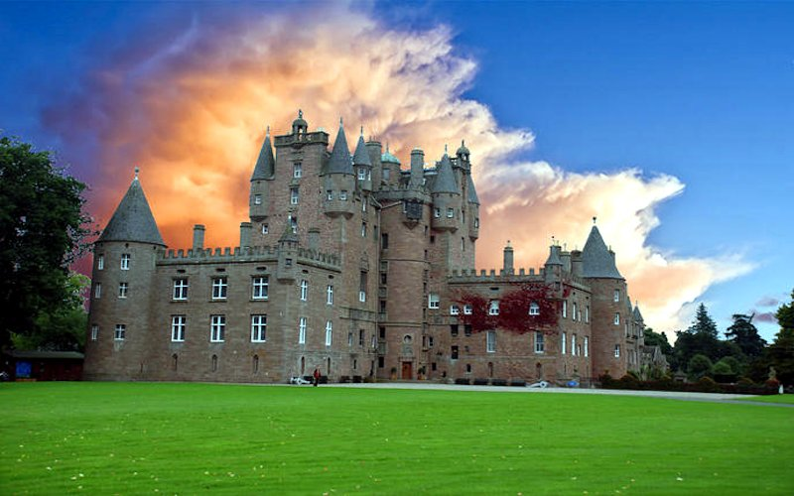
Le château des Glamis - Écosse

Slide 25
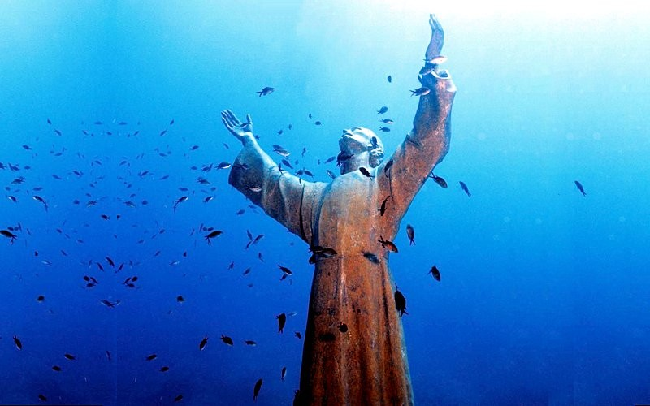
Le Christ des Abysses - Italie

Slide 26
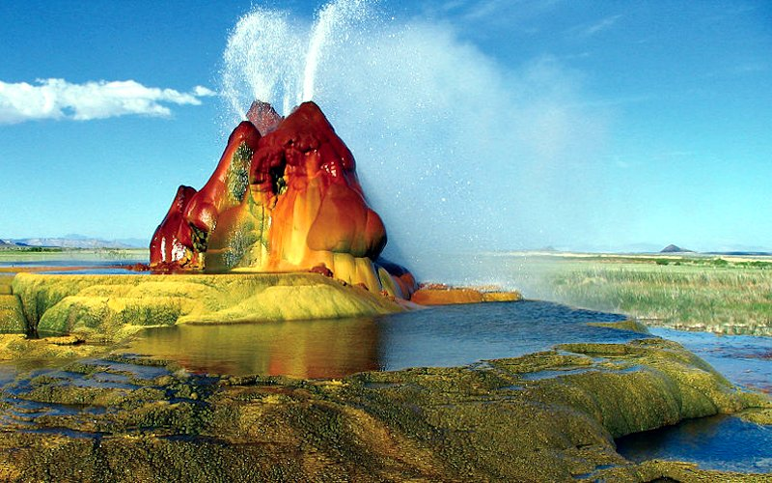
Le Fly Geyser, près de Gerlach - Nevada

Slide 27
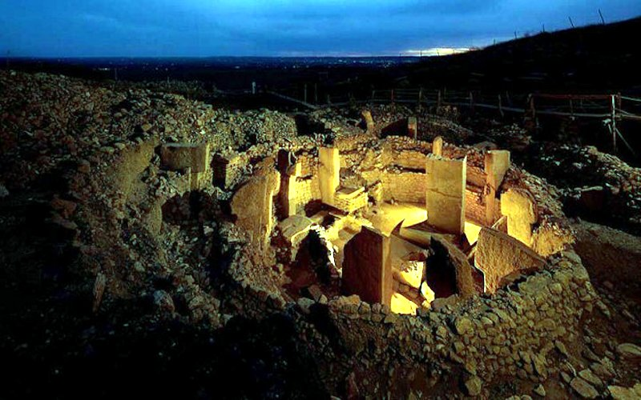
Le Göbekli Tepe (colline au nombril) - Turquie

Slide 28
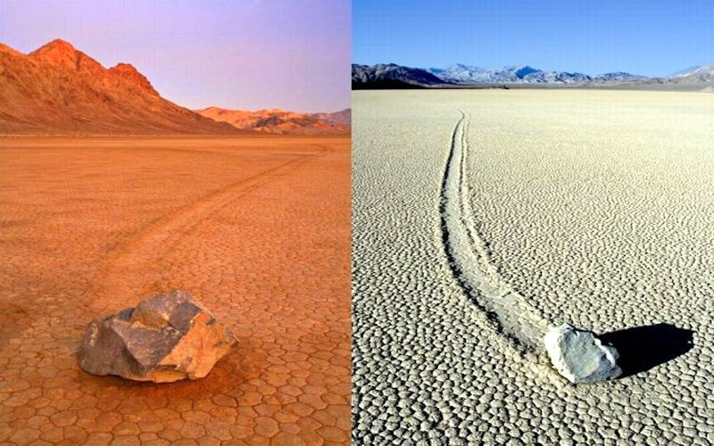
Les pierres mouvantes de la vallée de la Mort - Californie

Slide 29
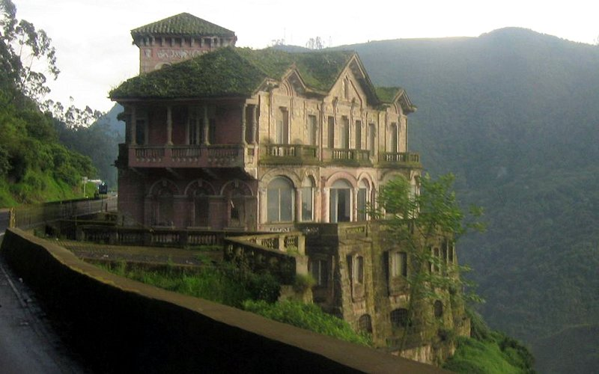
L'hôtel fantôme Del Salto de Tequendama - Colombie

Slide 30
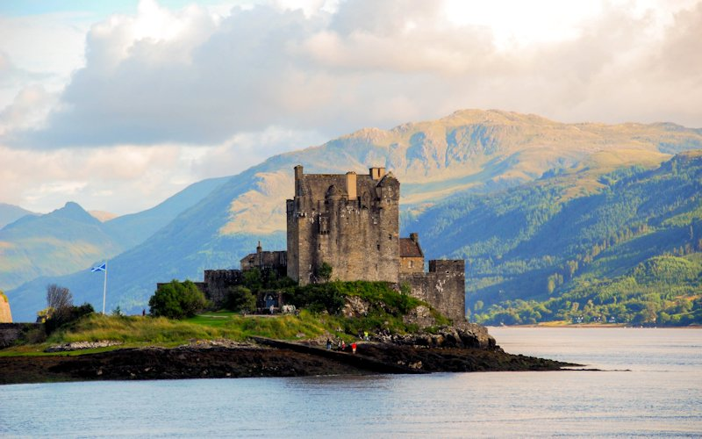
Château de l‘Île de Skye - Écosse

Slide 31
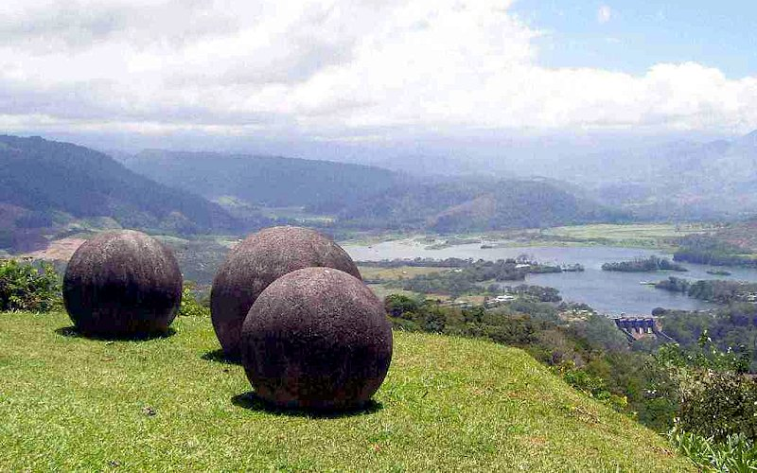
Les sphères mégalithiques - Costa Rica
F I N
Touche Esc pour quitter

